Slide 1
Материальная точка, система отсчета
Notes:
Мы начинаем рассматривать с вами вопросы взаимодействия тел, материальной точки, системы отсчета с главного вопроса – движение. В общем случае, любые изменения, которые происходят в природе, можно назвать движением.

Slide 2
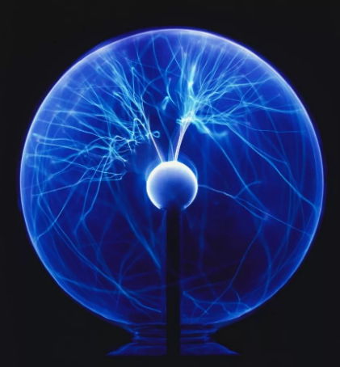
Физика - это наука ...
Notes:
занимающаяся изучением самых общих свойств окружающего нас материального мира.
В курсе физики 9 класса изучение движения мы начнем с простейшего вида движения – механического движения

Slide 3
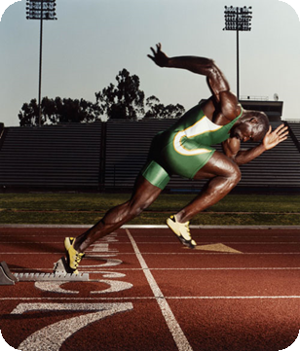
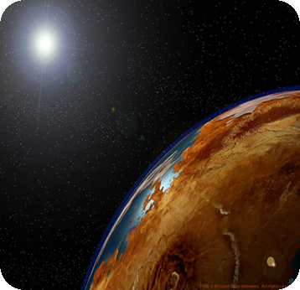
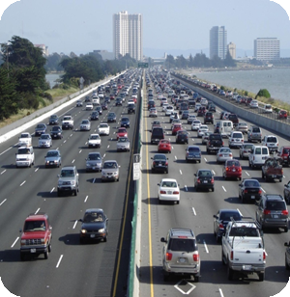
Механическое движение
Механическое движение – это движение тела в пространстве относительно других тел с течением времени.

Slide 4
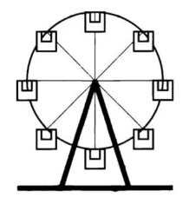
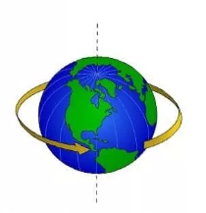
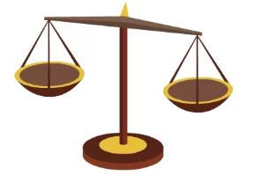
Виды движения
Notes:
Рассматривают несколько видов движения. Это, в первую очередь, поступательное, самое простое, довольно редко встречающееся; вращательное и колебательное
Поступательное, Вращательное, Колебательное.

Slide 5
Колебательное движение
Колебательным называется движение которое точно или приблизительно повторяется через определенные промежутки времени.

Slide 6
Вращательное движение
Вращательным называется движение, при котором хотя бы две точки остаются неподвижными.

Slide 7
Поступательное движение
Поступательным называется движение тела, при котором прямая, соединяющая две любые его точки, остается в процессе движения параллельной самой себе.

Slide 8
Понятия и величины
ПОНЯТИЯ:
Материальная точка
Система отсчета
Траектория
ВЕЛИЧИНЫ:
Путь
Перемещение
Скорость
Ускорение
Notes:
Обратите внимание, что при изучении движения, нам следует рассматривать вопросы, связанные с телом. Для характеристики движения используют следующие величины: это, прежде всего, пройденный путь, скорость, траектория, а также очень важные вещи – это координаты тела

Slide 9
Траектория
Траектория. − линия, вдоль которой движется материальная точка.
Notes:
Кроме того, можно говорить о форме траектории движения тела, то есть линии, по которой движется тело

Slide 10
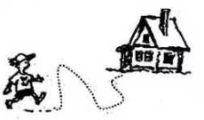
Пройденный путь
Пройденный путь - длина участка траектории от начальной до конечной точки движения.
Notes:
Разберем, где встречаются все эти величины. В первую очередь необходимо отметить знакомую с 7 класса величину – пройденный путь. Она обозначается буквой S и выражается в метрах. Пройденный путь – это длина траектории, а траектория – это линия, вдоль которой движется тело

Slide 11
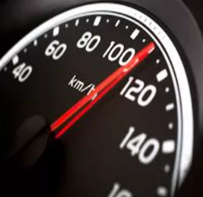
Скорость
Скорость - векторная физическая величина, характеризующая быстроту перемещения и направление движения материальной точки относительно выбранной системы отсчета
Notes:
Следующая характеристика – скорость. Из курса 7 класса можно вспомнить, что скорость – это величина, характеризующая быстроту движения. Обозначается она латинской буквой V и измеряется м/с

Slide 12
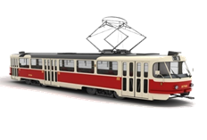
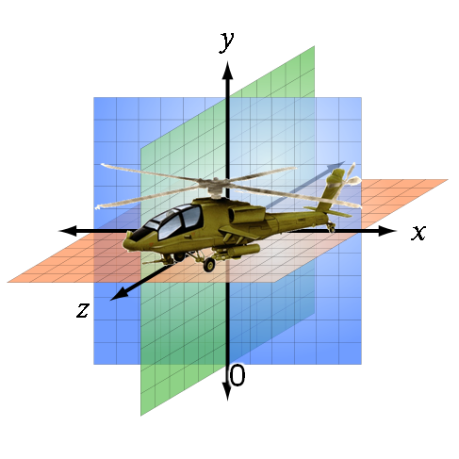
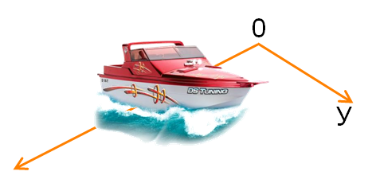
Система координат
Одномерная
Двухмерная
Трехмерная
Notes:
И вот следующая характеристика – это координаты. Обращаю ваше внимание, что из математики вы помните, что для того, чтобы определить местоположение тела, необходимо указать его координаты. До середины прошлого тысячелетия использовалась только одна координата – мы ее называем ось ОХ или ось абсцисс. Но на сегодняшний день вы знаете, что у нас пространство трехмерное, и используются поэтому координаты по трем осям: х, у и z. Задавая эти точки (координаты), мы можем определить местоположение тела.

Slide 13
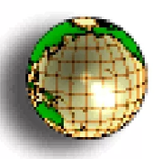
Материальная точка
Материальная точка - тело, размерами и формой которого в рассматриваемом случае можно пренебречь.
Notes:
Очень важный вопрос, который следует здесь отметить – это то, как рассматривать тело в данной системе координат. Дело в том, что тела по размеру могут быть очень разные – большие, сверхбольшие (некоторые космические тела), маленькие, микроскопические, поэтому чтобы удобнее было использовать характеристики движения тела, необходимо ввести такое понятие, как материальная точка

Slide 14
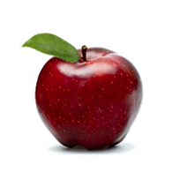
Пример 1
В купе вагона на столике лежит яблоко. Пассажир видит, что расстояние до яблока с течением времени сохраняется, т.е …
яблоко не совершает механического движения
Но с точки зрения провожающего, яблоко …
движется, т.к. …
расстояние от яблока до перрона с течением времени растет.
Notes:
купе вагона на столике лежит яблоко. Пассажир видит, что расстояние до яблока с течением времени сохраняется, т.е …
яблоко не совершает механического движения
Но с точки зрения провожающего, яблоко …
движется, т.к. …
расстояние от яблока до перрона с течением времени растет.

Slide 15
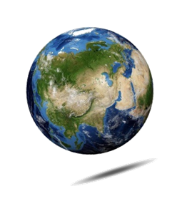
Пример 2
Вы находитесь в классе в покое (сидя за партой) относительно Земли, но движетесь …
вместе с Землей вокруг Солнца.
Нет, и не может быть абсолютно неподвижных тел!
Notes:
Вы находитесь в классе в покое (сидя за партой) относительно Земли, но движетесь …
вместе с Землей вокруг Солнца.

Slide 16
Как описать движение тела?
нужно определить:
траекторию движения;
скорость движения;
путь пройденный телом;
положение тела в пространстве в любой момент времени
Notes:
Рассмотрим, как определить местоположение тела в пространстве. Для того, чтобы это сделать, нужно знать координаты. Если мы имеем дело с одномерным движением, то есть тело движется вдоль одной прямой по оси ОХ, то координата будет только одна – х. Если движение двухмерное, то координат будет две – х и у, в этом случае мы будем использовать прямоугольную систему координат. И если трехмерное, то три координаты. Такую систему координат называют декартова система координат.
Также следует отметить, что тело движется во времени, поэтому нам нужно говорить, какие координаты у тела в данный момент времени. И вот здесь мы приходим к очень важному выводу: для характеристики движения необходимо ввести систему отсчета.

Slide 17
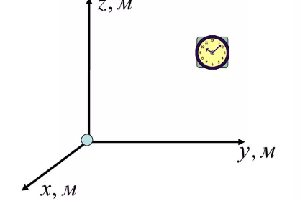
Система отсчета
Система отсчета — это совокупность тела отсчета, системы координат и системы отсчета времени, связанных с этим телом, по отношению к которому изучается движение.
Notes:
Системой отсчета мы называем три составных части – это система координат, тело отсчета и прибор времени отсчета – часы (слайд 13). Обращаю ваше внимание на то, что телом отсчета может быть и другая МТ, в этом случае мы можем говорить о том, что начало координат совпадает с точкой отсчета. В целом это и будет система отсчета, используемая во всем мире. Кроме такой системы отсчета используются и другие – содержащие не только прямоугольную систему координат, но и так называемые радиус-вектор. С помощью такой системы тоже можно задавать местоположение тела, например, это широко используется в навигации.

Slide 18
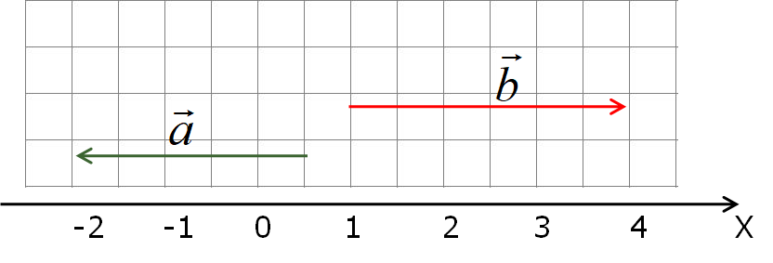
1.Определите координату начала и конца векторов;
2.Определите проекции векторов на ось ОХ;
3.Определите модули этих векторов.

